Slide 1


Безпека в Інтернеті

Slide 2
Зміст:
Інтернет в повсякденному житті
Небезпеки в Інтернеті
Безпека в Інтернеті для дітей
Безпека в Інтернеті для підлітків та етика поведінки в Інтернеті
Правила для батьків : захистіть свою дитину!
Захисти себе : будь дорослим!
Важливо запам ‘ятати

Slide 3
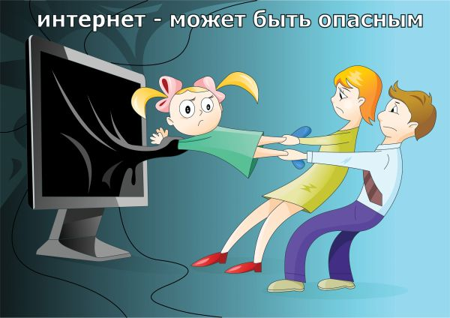
Інтернет в повсякденному житті

Slide 4
У повсякденному житті кожна людина, дбаючи про свою безпеку, дотримується безлічі правил: дорогу переходить на зелене світло; уникає темних закутків, повертаючись пізньої пори додому; цікавиться, хто прийшов, коли дзвонять у двері; тримає сумку з гаманцем ближче до себе; з обережністю ставиться до незнайомців... Віртуальний світ у цьому сенсі мало чим відрізняється від реального, тож, потрапляючи до Інтернету, не варто забувати про правила реального життя.Інтернет дає безліч різних можливостей. Однак щоб не виникало проблем, важливо захистити себе.

Slide 5
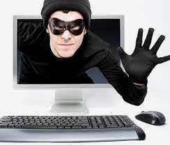
Небезпеки в Інтернеті

Slide 6
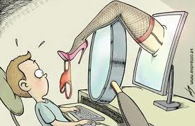

Дослідження Гарвардського університету виявило три найбільш поширені реальні загрози віртуального світу:
-кіберагресія
- доступ до шкідливого і нелегального контенту (популяризація порнографії, віртуальних наркотиків, суїциду тощо)
сексуальні домагання

Slide 7

Безпека в Інтернеті для дітей

Slide 8
Багато дітей та підлітків занадто довіряють інтернету та поширюють у соціальних мережах інформацію особистого характеру, наприклад, номер телефону, адресу, особисті фото тощо.
Діти в мережі знайомляться з невідомими людьми і близько 60% дітей потім зустрічаються з ними у реальному житті, не знаючи, що це за люди і чи можна їм довіряти.
Дитина може зіштовхнутись із шахрайством, онлайн-насиллям або порнографією

Slide 9
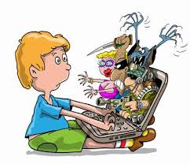
Безпека в Інтернеті для підлітків та етика поведінки в Інтернеті

Slide 10
Соціалізація та соціальні мережі все глибше проникають у життя користувачів, і все більше місце в реальному житті займає віртуальне спілкування. Сьогодні простіше розіслати запрошення друзям на День народження через Facebook, аніж запросити їх особисто, обдзвонити телефоном або розіслати запрошення поштою.
Саме через популярність та глибину проникнення в наше життя зловмисники все більше й більше звертають увагу на те, як і про що ми спілкуємося в соцмережах. Ми хочемо ділитися зі своїми друзями новинами про нову покупку, про майбутню відпустку з усією сім’єю, про отриману премію. Але якщо хтось просто порадіє за вас (або позаздрить), то хтось може задуматися зовсім про інше: «Ага! Тут є чим поживитися!».

Slide 11


Slide 12
Я є тим, що я їм пишу. Коли незнайома людина дивиться ваш профіль, у неї складається враження про вас з огляду не на те, що є насправді, а на те, що ви захотіли показати. А побачити ваш профіль може будь-хто. Навіть так: ХТОСЬ! Наприклад, молодий хлопець виклав фотозвіт про похід у крутий бар або заміський клуб. Що подумають друзі: «О! Та ти крутий!! Молодца!». Що подумають батьки: «Е-е, здається в той день він казав, що всю ніч учитиме математику?». Що подумає його дівчина: «Це що там за блондинка праворуч??!!». Що подумають в університеті: «Замість учити математику цей двієчник розважається». Що подумають зловмисники: «Ага, в цього молодого гульвіси і його батьків є гроші». Що через 10 років подумає його потенційний роботодавець: «Ні, ми не можемо взяти такого безвідповідального гуляку, незважаючи на те, що він відмінний фахівець і має хороші рекомендації». Точно так само з іншою інформацією – ви ніколи не знаєте, де ця інформація може з’явитися і яку роль зіграє в майбутньому.

Slide 13


Slide 14
Сміттєвий бак не працює. Якщо ви все ж усвідомлюєте помилки минулого і вирішите видалити всю інформацію про свою бурхливу молодість, навряд чи це вийде. Соціальні мережі не зацікавлені в тому, щоб ви їх покинули, й максимально ускладнять процес видалення акаунта. Якщо ж ви знайшли заповітну червону кнопку, не поспішайте радіти. Деякі соцмережі зберігають інформацію про вас навіть при виддаленому обліковому записі (уважно читайте угоду користувача). Якщо у вас багато акаунтів у різних соцмережах, ви просто забудете, що й коли публікували, й видалите не все. Так само цю інформацію може зберегти ваш співбесідник у себе в профілі, або взагалі на домашньому комп’ютері, тоді у вас не буде доступу до неї. Якщо ваші фото з вечірки справді були «бомбою!!», ваші друзі викладуть їх у себе в профілі, а потім їхні друзі – в себе, й так далі – цієї лавини не зупинити...

Slide 15
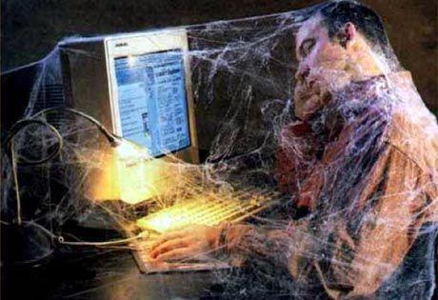

Slide 16
Сім разів відміряй – один раз відріж. Попри те, що інтернет певною мірою можна вважати анонімним і безкарним, ви ніколи не знаєте, якого удару в спину можна отримати. Це може бути все що завгодно, образа когось на форумі або в соцмережі, необдумані заяви, давній компромат. Будьте завжди розважливі, подумайте, перш ніж щось написати. Спілкуйтеся з людьми по інтернету так, як ніби вони в одній кімнаті з вами, тоді ви не лише збережете своє обличчя, але й дозволите співрозмовнику скласти про вас правильну думку.

Slide 17
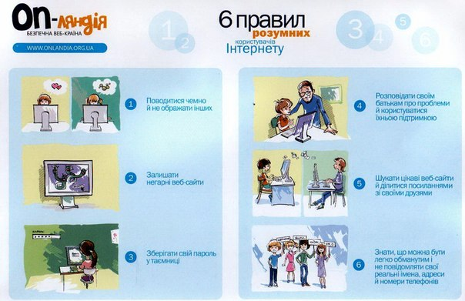
Правила для батьків : захистіть свою дитину!

Slide 18
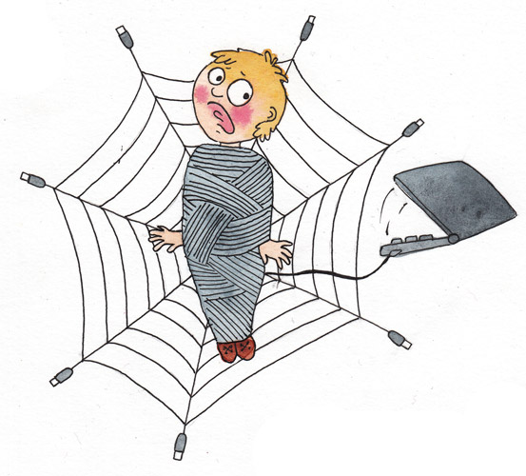
Правило 1. Уважно відносьтеся до дій ваших дітей в «світовій павутині»: - Не відправляйте дітей у «вільне плавання» по Інтернету. Прагніть брати активну участь в спілкуванні дитяти з Інтернетом, особливо на етапі освоєння. - Розмовляйте з дитиною про те, що нового для себе вона взнає за допомогою Інтернету і як вчасно попередити загрози.

Slide 19

Правило 2. Інформуйте дитину про можливості і небезпеки, які несе в собі мережа: - Поясніть дитині, що в Інтернеті як і в житті зустрічаються і «хороші», і «погані» люди. - Поясніть, що якщо дитина зіткнулася з негативом або насильством від іншого користувача Інтернету, їй потрібно повідомити про це близьким людям. - Навчіть дитину шукати потрібну їй інформацію і перевіряти її, у тому числі з Вашою допомогою.

Slide 20
Правило 3. Виберіть зручну форму контролю перебування вашої дитини в Мережі:
- Встановіть на Ваш комп'ютер необхідне програмне забезпечення - вирішення батьківського контролю, антивірус Касперського або Doctor Web чи інші.
- Якщо Ваша дитина - учень молодших класів і залишається часто вдома одна, обмежте час перебування Вашої дитяти в Інтернеті.
- Якщо комп'ютер використовується всіма членами сім'ї, встановіть його в місці, доступному для всіх членів сім'ї, а не в кімнаті дитяти.
- Створюйте різні облікові записи на Вашому комп'ютері для дорослих і дітей. Це допоможе не лише забезпечити дитину, але і зберегти Ваші особисті дані.

Slide 21

Захисти себе : будь дорослим !

Slide 22
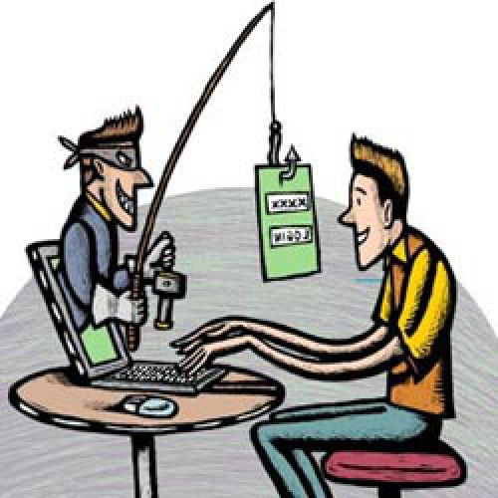
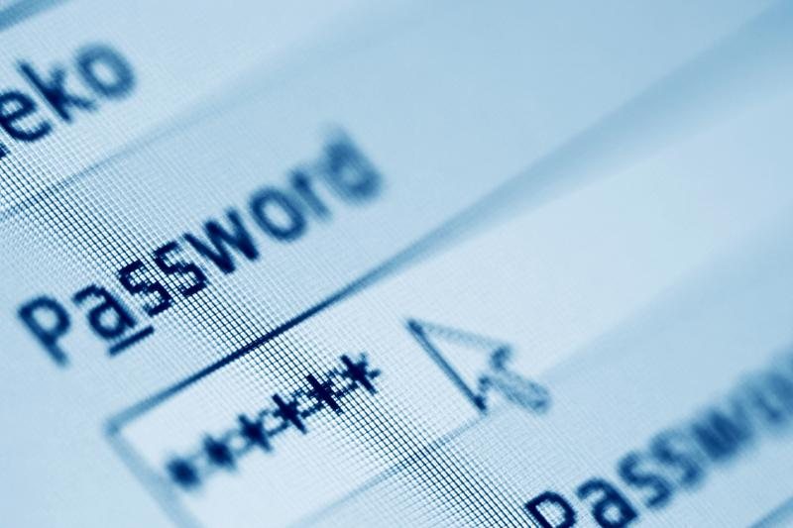
1.Захист паролів
2.Уникнення шахрайства

Slide 23


3.Захист пристрою
4.Використання захищених мереж

Slide 24
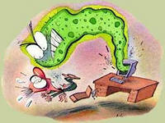
Важливо запам’ятати

Slide 25
Ніколи не давайте приватної інформації про себе (прізвище, номер телефону, адресу, номер школи) без дозволу батьків.Якщо хтось говорить вам, надсилає вам, або ви самі віднайшли у мережі щось, що бентежить вас, не намагайтеся розібратися в цьому самостійно. Зверніться до батьків або вчителів - вони знають, що треба робити.Зустрічі у реальному житті із знайомими по Інтернет-спілкуванню не є дуже гарною ідеєю, оскільки люди можуть бути дуже різними у електронному спілкуванні і при реальній зустрічі.Не відкривайте листи електронної пошти, файли або Web-сторінки, отримані від людей, яких ви реально не знаєте або не довіряєте.Нікому не давайте свій пароль, за виключенням дорослих вашої родини.

Slide 26
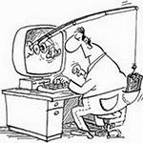

Slide 27

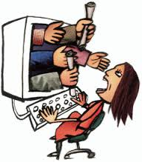

Slide 28


Slide 29
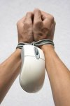

Slide 30
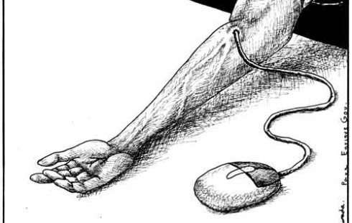

Slide 31


Slide 32
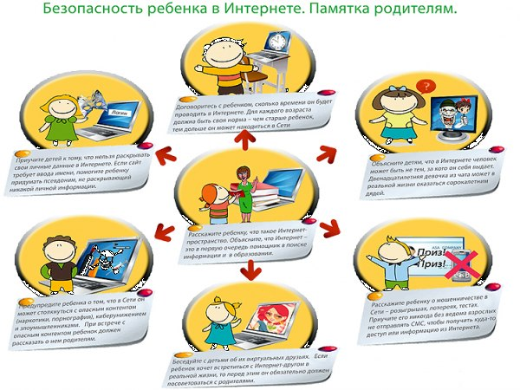

Slide 33
Будьте обережні в Інтернеті

